Slide 1
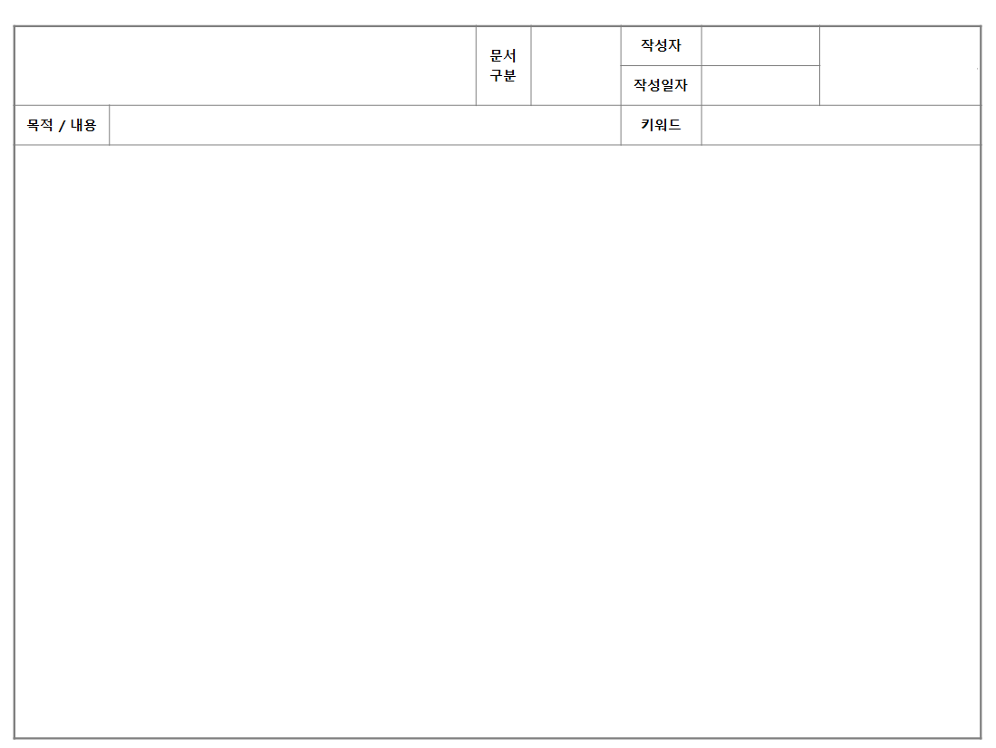



Database Partitioning
DB 학습
기능 분석
사원 윤태원
2019-12-16
Database 파티셔닝 / 샤딩 소개와 시연
Database Partitioning
DB 파티셔닝(Partitioning)이란
데이터의 규모가 커지면서 기존 DB 시스템의 용량(Storage)의 한계와 성능(Performance)의 저하
해결 방안으로 table을 파티션(partition)이라는 작은 단위로 나누어 관리하는 ‘파티셔닝(Partitioning)’기법 사용
DB 파티셔닝(Partitioning)의 장단점
장점 : 데이터 조회시(Full Scan) 데이터 Access의 범위를 줄여 성능 향상
Partition 단위 백업, 추가, 수정, 삭제
-> 실수에 의한 전체 데이터 손실 가능성이 낮아진다
단점 : Table 간 JOIN 사용이 빈번히 발생
하나의 테이블의 세분화로 인해 관리비용이 증가
Partition 1
Partition 2
Master Database
모든 데이터 스캔
Partition 3
Partition 4

Slide 2
Database Partitioning
DB 학습
기능 분석
사원 윤태원
2019-12-16
Database 파티셔닝 / 샤딩 소개와 시연
Database Partitioning
Database 파티셔닝(Partitioning)의 종류
1. 수평(Horizontal) 파티셔닝
하나의 테이블에서 각 행을 조건에 따라 다른 테이블에 분산시키는 파티셔닝 기법
Partition1 (0 ~ 29 까지 고객 관리)
Name | Age | Gender
김XX | 24 | 여
양XX | 16 | 여
Name | Age | Gender
김XX | 24 | 여
박XX | 30 | 남
윤XX | 51 | 남
양XX | 16 | 여
구XX | 59 | 여
이XX | 43 | 여
김XX | 34 | 남
지XX | 66 | 남
Partition12 (30 ~ 39 까지 고객 관리)
Name | Age | Gender
박XX | 30 | 남
김XX | 34 | 남
Partition13 (40 ~ 49 까지 고객 관리)
Name | Age | Gender
이XX | 43 | 여
Partition14 (50 이상 고객 관리)
Name | Age | Gender
윤XX | 51 | 남
구XX | 59 | 여
지XX | 66 | 남

Slide 3
Database Partitioning
DB 학습
기능 분석
사원 윤태원
2019-12-16
Database 파티셔닝 / 샤딩 소개와 시연
Database Partitioning
Database 파티셔닝(Partitioning)의 종류
2. 수직(Vertical) 파티셔닝
테이블의 일부 열을 다른 테이블로 빼내는 파티셔닝 기법
Security Number | Name | Age | Gender | Car | Phone
910101-2XXXXXX | 김XX | 29 | 여 | 쏘나타 | 010-1234-1111
901203-1XXXXXX | 박XX | 30 | 남 | 아반떼 | 010-2233-7755
690522-1XXXXXX | 윤XX | 51 | 남 | K7 | 010-5511-1212
920505-2XXXXXX | 양XX | 28 | 여 | 아반떼 | 010-9898-8877
Partition 1
Partition 2
Security Number | Name | Age | Gender
910101-2XXXXXX | 김XX | 29 | 여
901203-1XXXXXX | 박XX | 30 | 남
690522-1XXXXXX | 윤XX | 51 | 남
920505-2XXXXXX | 양XX | 28 | 여
Security Number | Car | Phone
910101-2XXXXXX | 쏘나타 | 010-1234-1111
901203-1XXXXXX | 아반떼 | 010-2233-7755
690522-1XXXXXX | K7 | 010-5511-1212
920505-2XXXXXX | 아반떼 | 010-9898-8877

Slide 4
Database Partitioning
DB 학습
기능 분석
사원 윤태원
2019-12-18
Database 파티셔닝 / 샤딩 소개와 시연
Database Partitioning
Database 파티셔닝(Partitioning)의 분할 기준
범위 분할 (Range Partitioning)
연속적인 숫자나 날짜 또는 특정 값이 범위 내에 있는지 여부로 구분
예를 들어, 年, 月 별로 수평 분할하는 경우에 해당
목록 분할 (List Partitioning)
특정 컬럼을 기준으로 파티션을 할당
예를 들어, ‘국가’라는 Column에 한국, 일본, 중국, 스페인, 스웨덴 등 값이 있을 때
[한국, 일본, 중국] -> 아시아 파티션, [노르웨이, 스웨덴] -> 북유럽 파티션 으로 파티션 구축
해시 분할 (Hash Partitioning)
데이터가 삽입되면 어느 파티션으로 삽입될지 알 수 없다
데이터의 관리 목적보다는 성능향상의 목적으로 나온 개념 (균등한 데이터를 각 파티션에 분할)
범위 분할
목록 분할
해시 분할
북유럽
Data
1월
2월
날짜
사람
·····
아시아
11월
12월
서유럽
Hash1
Hash1
Hash1

Slide 5
Database Partitioning
DB 학습
기능 분석
사원 윤태원
2019-12-18
Database 파티셔닝 / 샤딩 소개와 시연
Database Partitioning
해시 분할 (Hash Partitioning)
해시 값에 따라서 Partition 지정
최대한 모든 파티션에 균등한 데이터 개수가 분포되어 성능 향상 기대
Partition 1
Name | Age | Gender | Hash
김XX | 24 | 여 | 0
양XX | 16 | 여 | 0
Name | Age | Gender
김XX | 24 | 여
박XX | 30 | 남
윤XX | 51 | 남
양XX | 16 | 여
구XX | 59 | 여
이XX | 43 | 여
김XX | 34 | 남
지XX | 66 | 남
Partition 2
Name | Age | Gender | Hash
박XX | 30 | 남 | 1
김XX | 34 | 남 | 1
이XX | 43 | 여 | 1
Partition 3
Name | Age | Gender | Hash
Partition 4
Name | Age | Gender | Hash
윤XX | 51 | 남 | 3
구XX | 59 | 여 | 3
지XX | 66 | 남 | 3

Slide 6
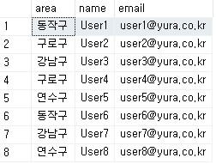




Database Sharding
DB 학습
기능 분석
사원 윤태원
2019-12-19
Database 파티셔닝 / 샤딩 소개와 시연
Database Sharding
샤딩 (Sharding)
대량 데이터 분산처리를 목적으로 스키마가 같은 데이터를 두 개 이상의 테이블에 나누어 저장
다수의 데이터베이스에 동일한 테이블을 생성하고 저장
Database01 Shard 1
Database02 Shard 2
Database03 Shard 3
Database04 Shard 4

Slide 7
Database Sharding
DB 학습
기능 분석
사원 윤태원
2019-12-19
Database 파티셔닝 / 샤딩 소개와 시연
Database Sharding
···
응용 계층
Application
Application
중계 계층
Broker
···
데이터 계층
Shard 1
Shard 2
Shard 3
형태에 따른 분류
데이터 유형에 따라 저장될 테이블을 분류
키 기반 분류
특정 필드를 기준으로 필드 값의 범위에 따라 테이블 분류
Look-Up 테이블 기반 분류
해쉬 키를 이용하여 데이터를 각 샤드에 균등 분배

